Slide 1

ОФІЦІЙНА ІНФОРМАЦІЯ
УПРАВЛІННЯ ОСВІТИ
Заходи з охорони у закладах загальної середньої освіти під час воєнного стану
Підстава: Наказ Міністерства внутрішніх справ України № 28 від 08.01.2026
Набрав чинності 28.01.2026 · Діє протягом періоду воєнного стану
Нормативна база: Закон України № 4609-ІХ від 18.09.2025

Slide 2
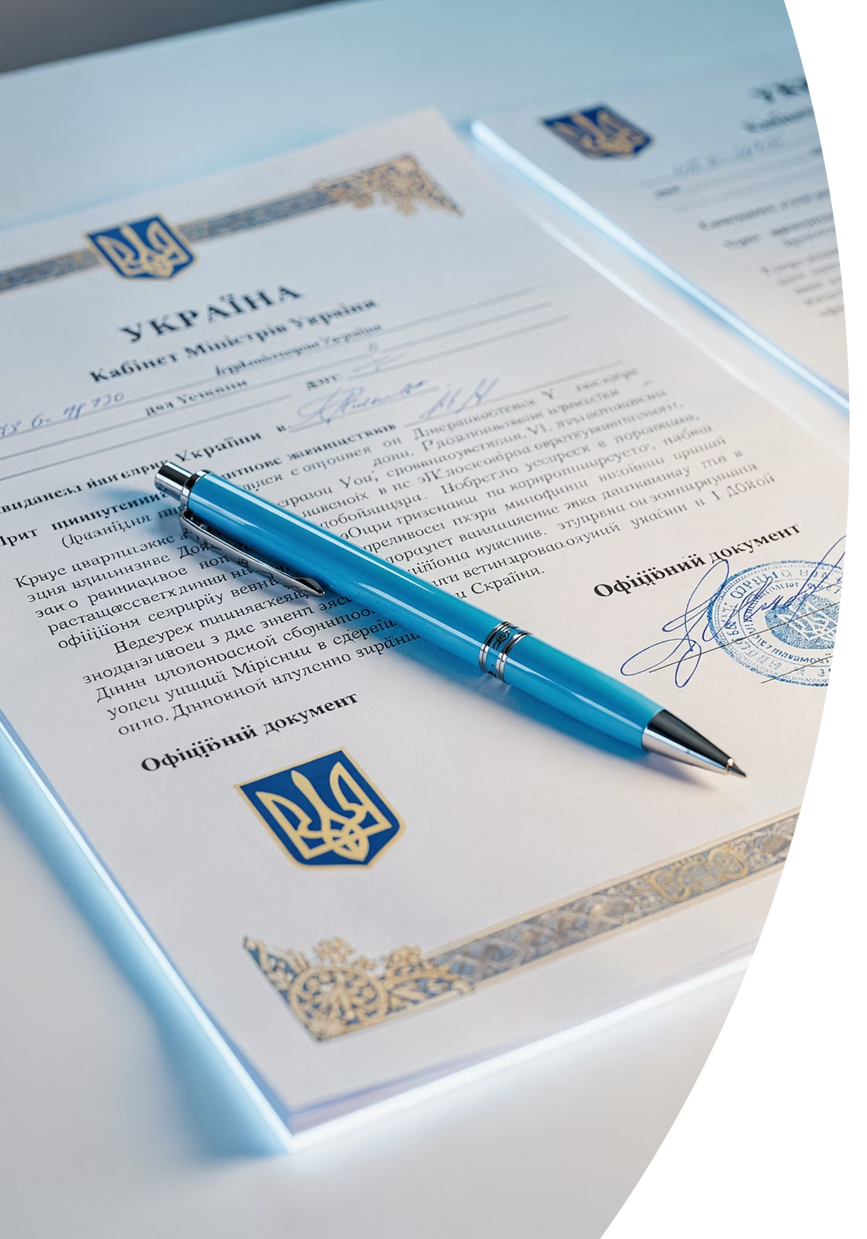
РОЗДІЛ 1
Нормативне підґрунтя
Правову основу впровадження заходів охорони у закладах загальної середньої освіти (ЗЗСО) становить комплекс нормативно-правових актів, прийнятих у період дії воєнного стану.
Закон України № 4609-ІХ від 18.09.2025
Внесено зміни до Закону України «Про повну загальну середню освіту», зокрема доповнено статтею 41-1, яка визначає правові засади організації охорони у ЗЗСО.
Фінансування заходів охорони
Здійснюється за рахунок засновника закладу освіти та інших джерел, не заборонених законодавством України.
Заборона щодо фінансування
У державних і комунальних ЗЗСО категорично заборонено фінансування заходів охорони за рахунок учасників освітнього процесу — батьків, учнів, педагогів.

Slide 3
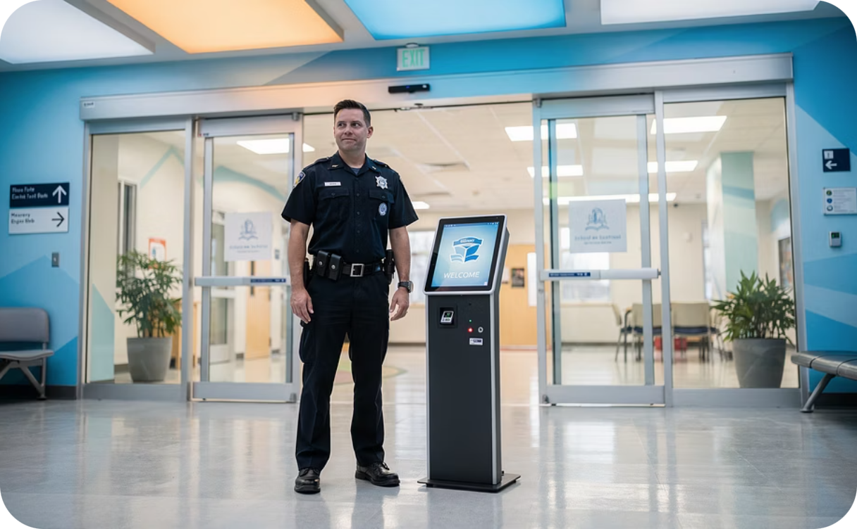
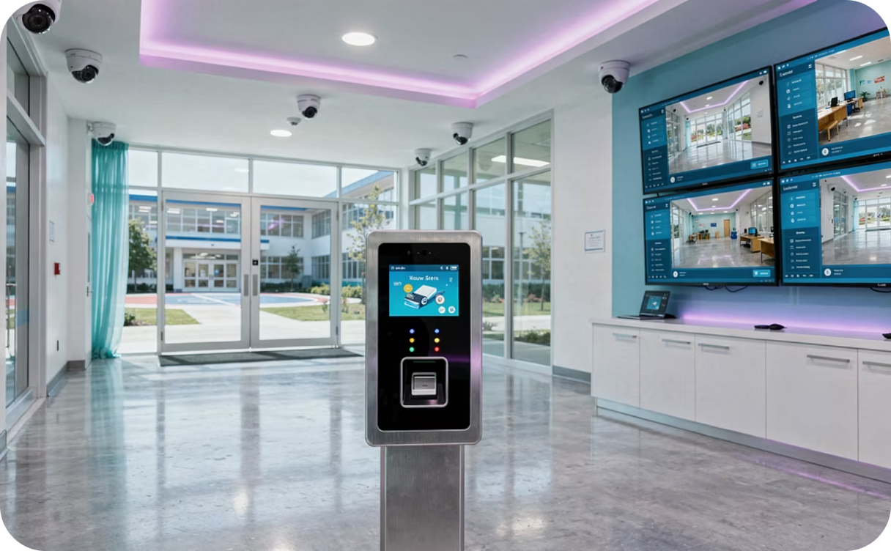
РОЗДІЛ 2
Види заходів з охорони
Наказ МВС № 28 передбачає два основних напрями організації охорони закладів загальної середньої освіти. Кожен заклад повинен забезпечити впровадження обох видів заходів відповідно до наявних ресурсів та умов функціонування.
Фізична охорона
Технічна охорона
Забезпечення безпосередньої присутності охоронного персоналу на території закладу: пости охорони, контроль доступу, маршрути патрулювання, взаємодія з поліцією.
Комплекс технічних засобів: система термінового виклику поліції, відеоспостереження та металодетектори для виявлення заборонених предметів.

Slide 4
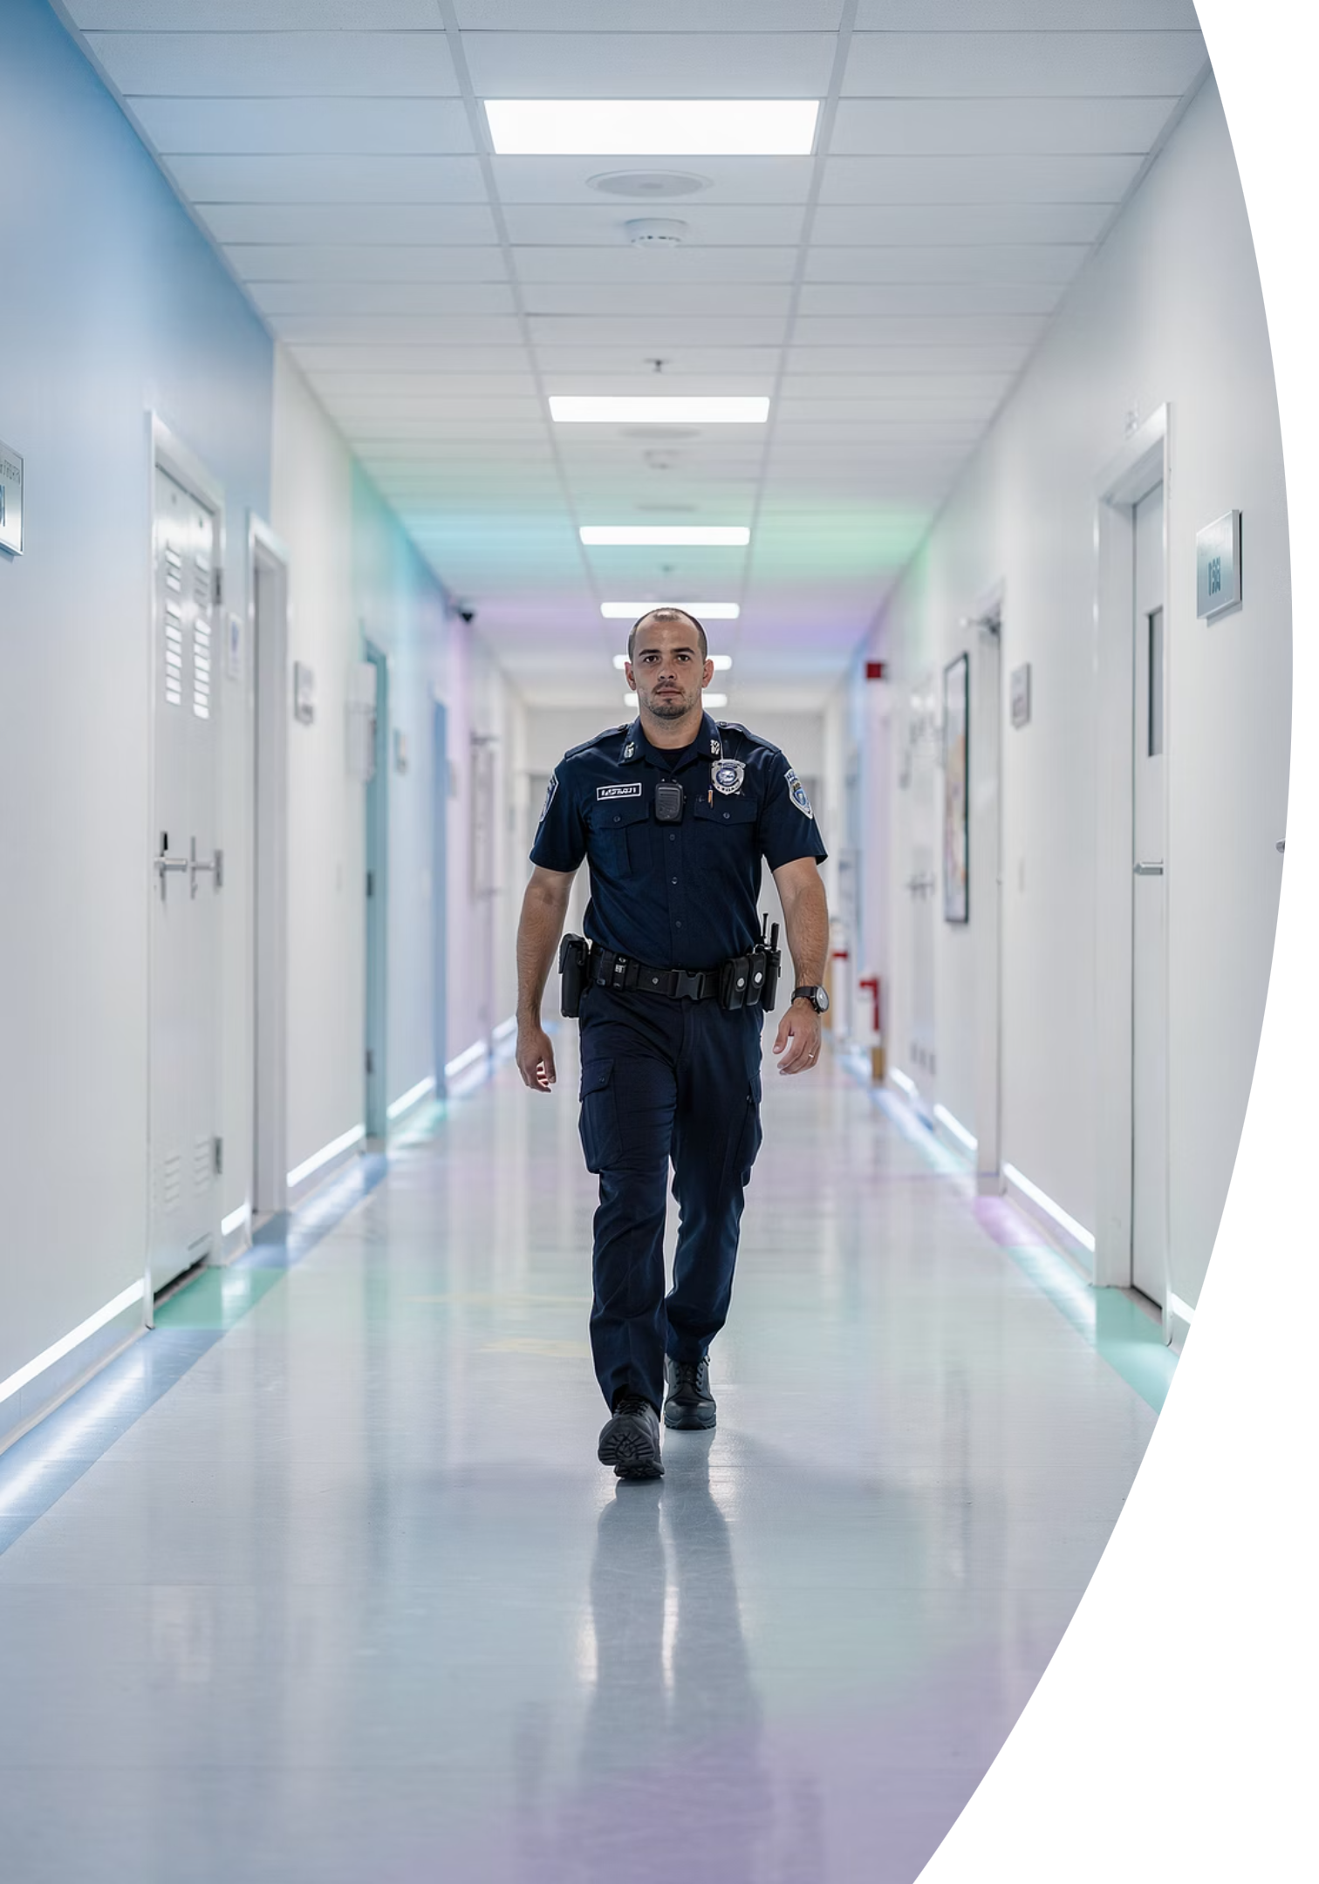






РОЗДІЛ 3
Фізична охорона
Фізична охорона закладу здійснюється поліцією охорони, ліцензованими суб'єктами охоронної діяльності або спеціально підготовленим персоналом закладу. Організація передбачає чіткий розподіл обов'язків та зон відповідальності.
Пости охорони
Маршрути патрулювання
Контроль доступу
Організація стаціонарних постів на вході та в ключових зонах
Ідентифікація та реєстрація всіх осіб, які входять на територію
Визначення та дотримання регулярних маршрутів обходу
Взаємодія з поліцією
Спільна робота з поліцейським служби освітньої безпеки
⚠️ Важливо: Педагогічні працівники не залучаються до виконання функцій охорони. Це виключна компетенція спеціально уповноважених осіб.

Slide 5
РОЗДІЛ 4
Правила доступу до закладу
Кожен заклад загальної середньої освіти зобов'язаний розробити та впровадити правила доступу на свою територію. Ці правила є обов'язковими для виконання усіма учасниками освітнього процесу та відвідувачами.
01
02
Розробка
Погодження
Правила доступу розробляються на основі типових правил, затверджених відповідним нормативним актом, з урахуванням особливостей конкретного закладу.
Підготовлений проєкт правил погоджується засновником закладу освіти (органом місцевого самоврядування або іншим уповноваженим органом).
03
04
Затвердження
Оприлюднення
Після погодження правила затверджуються наказом керівника закладу загальної середньої освіти та набувають чинності.
Затверджені правила оприлюднюються відповідно до вимог законодавства та доводяться до відома усіх учасників освітнього процесу.

Slide 6
РОЗДІЛ 5
Перелік заборонених предметів
Відповідно до Постанови Кабінету Міністрів України № 70 від 14.01.2026, визначено перелік предметів, пронесення яких на територію закладу загальної середньої освіти категорично заборонено. Контроль здійснюється на етапі доступу до закладу.
Зброя та її компоненти
Піротехніка та легкозаймисті речовини
Будь-які види зброї, боєприпаси, їх складові частини
Піротехнічні вироби, горючі та вибухонебезпечні матеріали
Спеціальні засоби самооборони
Наркотичні та психотропні засоби
Газові балончики, електрошокери та інші засоби
Будь-які наркотичні, психотропні речовини та їх аналоги
Алкоголь та енергетичні напої
Тютюнові вироби
Алкогольні напої будь-якої міцності та енергетики
Тютюнові вироби, електронні сигарети та їх компоненти

Slide 7
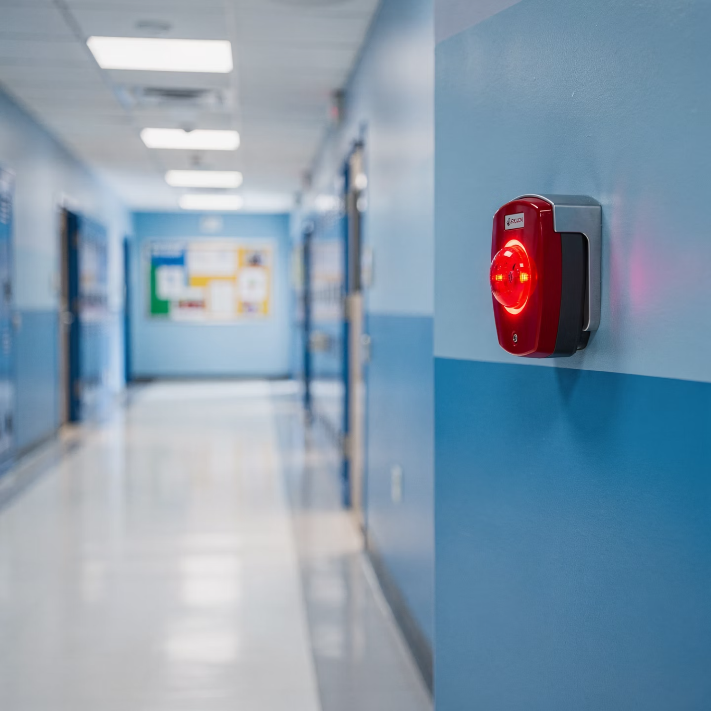
РОЗДІЛ 6
Система термінового виклику поліції
Кожен заклад загальної середньої освіти повинен бути обладнаний системою термінового виклику поліції — технічним засобом, що забезпечує негайне інформування правоохоронних органів у разі виникнення загрози безпеці.
Тип системи
Умови активації
Стаціонарна або мобільна — залежно від технічних можливостей закладу
Активується при виникненні загрози життю, здоров'ю або надзвичайної події
Результат
Негайний виклик наряду поліції для реагування на інцидент

Slide 8

РОЗДІЛ 7
Система відеоспостереження
Відеоспостереження є обов'язковим елементом технічної охорони. Камери встановлюються у визначених зонах для забезпечення фіксації подій та оперативного реагування.
Входи / виходи
Периметр
Коридори та сходи
Зали
Усі точки доступу до будівлі
Зовнішня територія закладу
Внутрішні зони пересування
Актові та спортивні зали
Інформування
Заборона
Зберігання записів
Усі учасники освітнього процесу та відвідувачі повинні бути поінформовані про ведення відеоспостереження відповідними попереджувальними знаками.
Категорично заборонено встановлення камер у вбиральнях, роздягальнях та інших місцях, де порушується право на приватність.
Відеозаписи зберігаються не менше 30 днів. Доступ до них надається виключно уповноваженим особам відповідно до законодавства.

Slide 9
РОЗДІЛ 8
Металодетектори
Металодетектори — стаціонарні (рамкові) або ручні — використовуються для виявлення заборонених предметів на етапі доступу до закладу. Їх застосування має відповідати санітарним вимогам та враховувати права учасників освітнього процесу.
Підлягають перевірці
Обов'язкові умови
Учні 5–11 класів
Персонал закладу
Усі відвідувачі
Санітарна експертиза
Обов'язковий висновок про безпечність обладнання для здоров'я
Не підлягають перевірці
Зони очікування
Учні 1–4 класів
Особи з особливими освітніми потребами
Особи з медичними показаннями (протипоказаннями)
Облаштування зон для впорядкованого очікування перевірки
Інформаційне повідомлення
Розміщення інформації про діючий пропускний режим

Slide 10
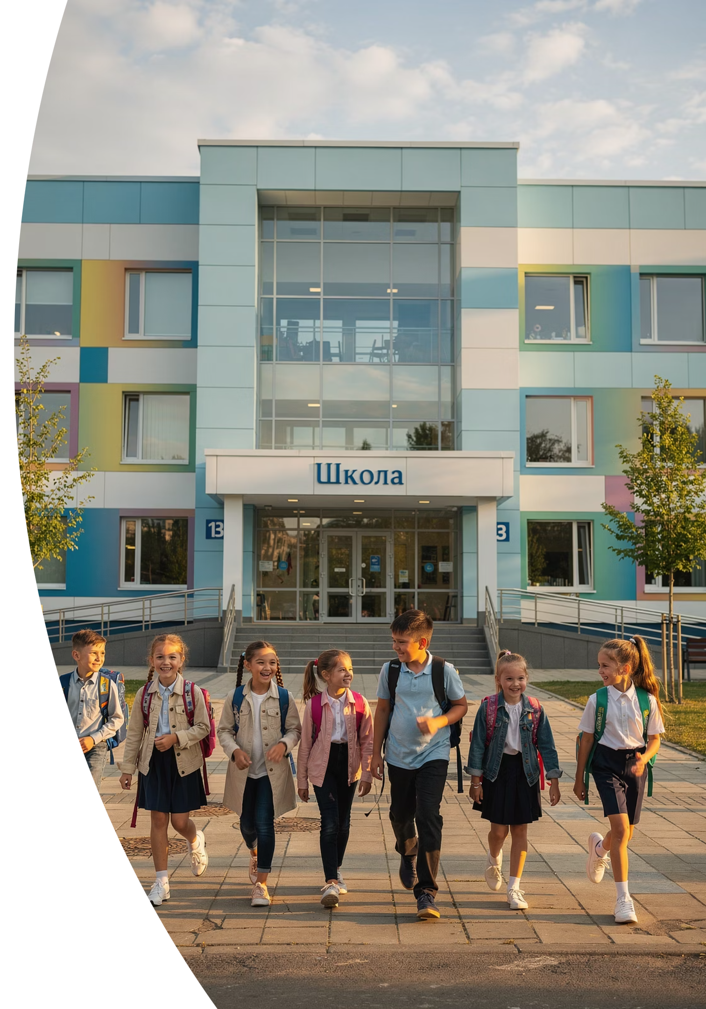
ПІДСУМОК
Забезпечення безпечного освітнього середовища
Впровадження заходів охорони відповідно до Наказу МВС № 28 від 08.01.2026 є обов'язковим для усіх закладів загальної середньої освіти в період дії воєнного стану. Ключові принципи, яких необхідно дотримуватися:
Права учасників
Кваліфікований персонал
Дотримання законодавства
Заходи охорони не повинні порушувати права учасників освітнього процесу
Залучення поліції охорони або ліцензованих суб'єктів охоронної діяльності
Усі заходи реалізуються виключно в межах чинного правового поля
Безпека дітей — спільна відповідальність. Керівники ЗЗСО, засновники та правоохоронні органи мають діяти злагоджено задля створення захищеного освітнього простору.

